Slide 1
El imperativo afirmativo singular
A.k.a. Los mandatos

Slide 2
To tell one person to do something, use an informal or a formal command. Commands are generally used without a subject pronoun, or with the pronoun after the verb.
How we form a command from a verb?

Slide 3
Tú commands are based on the tú form of the present tense without the final -s.
-ar -er -ir
tú caminas → camina tú comes → come tú escribes → escribe
Therefore, if the tú form is irregular, the tú command is also irregular.
-ar -er -ir
tú pides → pide tú cierras → cierra tú pruebas → prueba
Lee la oración.

Slide 4
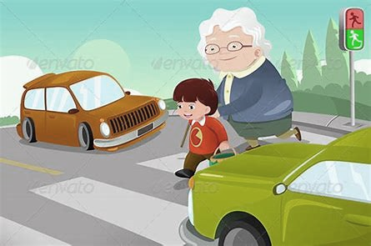
Usted commands are based on the yo form of the present tense, substituting the -o for these endings:
-e for -ar -a for -er and -ir
yo camino → camine yo como → coma;
yo escribo → escriba
Therefore, if the yo form is irregular, the usted command is also irregular.
-e for -ar -a for -er and -ir
yo cierro → cierre yo vuelvo → vuelva;
yo pruebo → pruebe yo salgo → salga
Camine con cuidado
señora.

Slide 5
Irregularidades especiales
Tener | Hacer | Poner | Venir | Salir
ten | haz | pon | ven | sal | tú
tenga | haga | ponga | venga | salga | usted
These verbs have special irregularities
Ser | Decir | Ir | Dar
sé | di | ve | da | tú
sea | diga | vaya | dé | usted

Slide 6
¿Practicamos?
Lee la lista de las cosas que hay que hacer. Escribe una lista de instrucciones para que un amigo las haga.
1. Hacer la lista de la compra. 2. Comprar pan. 3. Preparar unos sándwiches. 4. Llenar una botella de agua. 5. Poner una bolsa de papas en la mochila. 6. Meter las latas de atún en la mochila.

Slide 7
Respuestas
Verifica tus respuestas
1. Haz la lista de la compra. 2. Compra pan. 3. Prepara unos sándwiches. 4. Llena una botella de agua. 5. Pon una bolsa de papas en la mochila. 6. Mete las latas de atún en la mochila.

Slide 8
¿Más práctica?
Lee esta conversación y complétala con el imperativo formal.
—Disculpe, ¿esta es la oficina de correos?
—Sí, es aquí. (1) _____ (pasar) usted, por favor, y (2) _____(esperar).
—Gracias. ¿Puedo sentarme mientras espero?
—Sí, (3) _____ (sentarse) en esta silla. ¡Qué perro tan lindo!
—Gracias. Se llama Ulisses.
—Por favor,(4) _____ (venir) usted conmigo. (5) _____ (caminar) con cuidado.

Slide 9
Respuestas
Verifica tus respuestas
—Disculpe, ¿esta es la oficina de correos?
—Sí, es aquí. (1) pase (pasar) usted, por favor, y (2) espere (esperar).
—Gracias. ¿Puedo sentarme mientras espero?—Sí, (3) siéntese (sentarse) en esta silla. ¡Qué perro tan lindo!
—Gracias. Se llama Ulises.
—Por favor,(4) venga (venir) usted conmigo. (5) camine (caminar) con cuidado.

